Slide 1
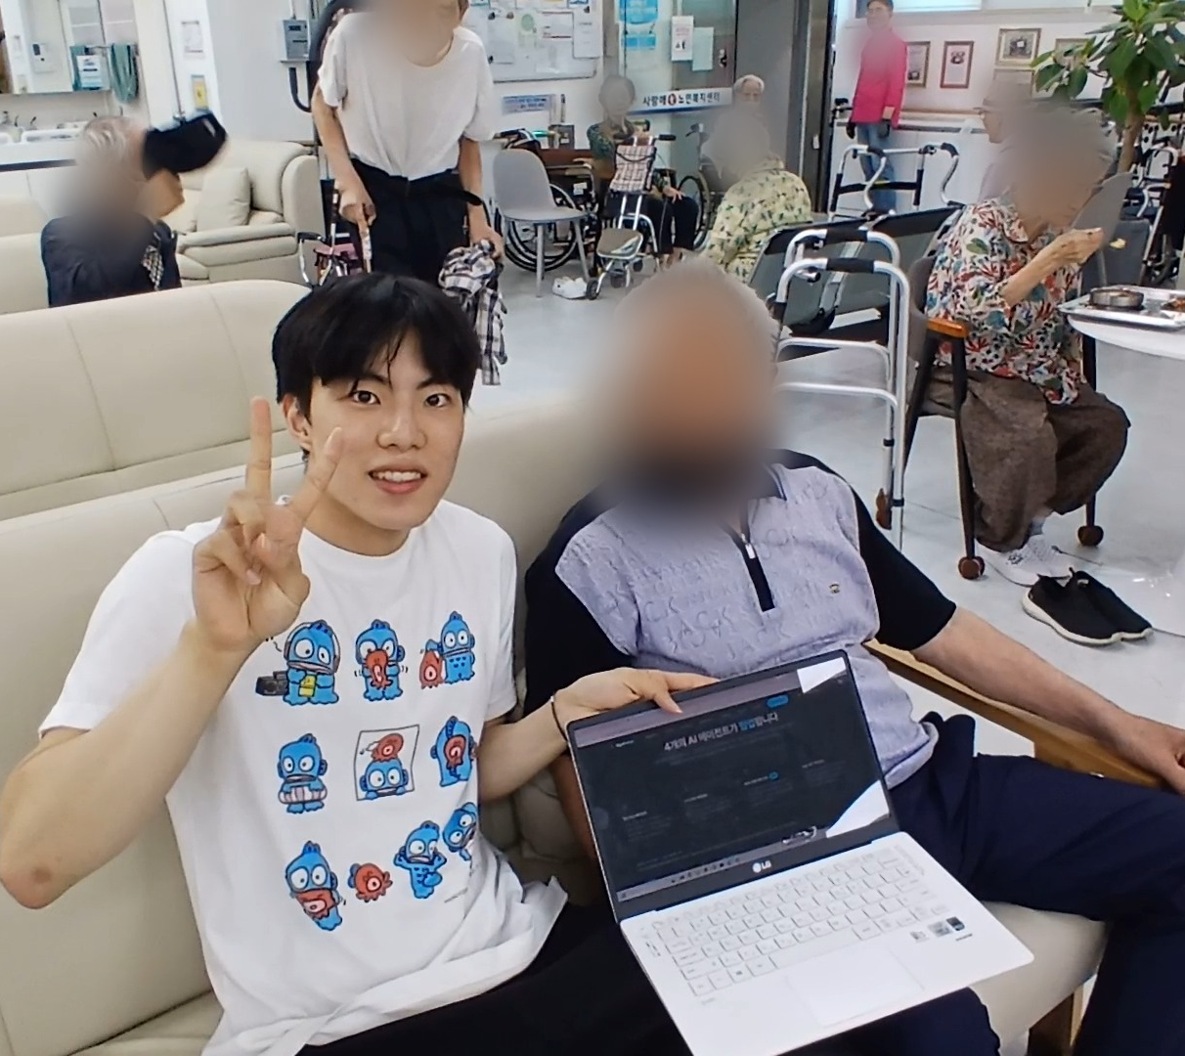
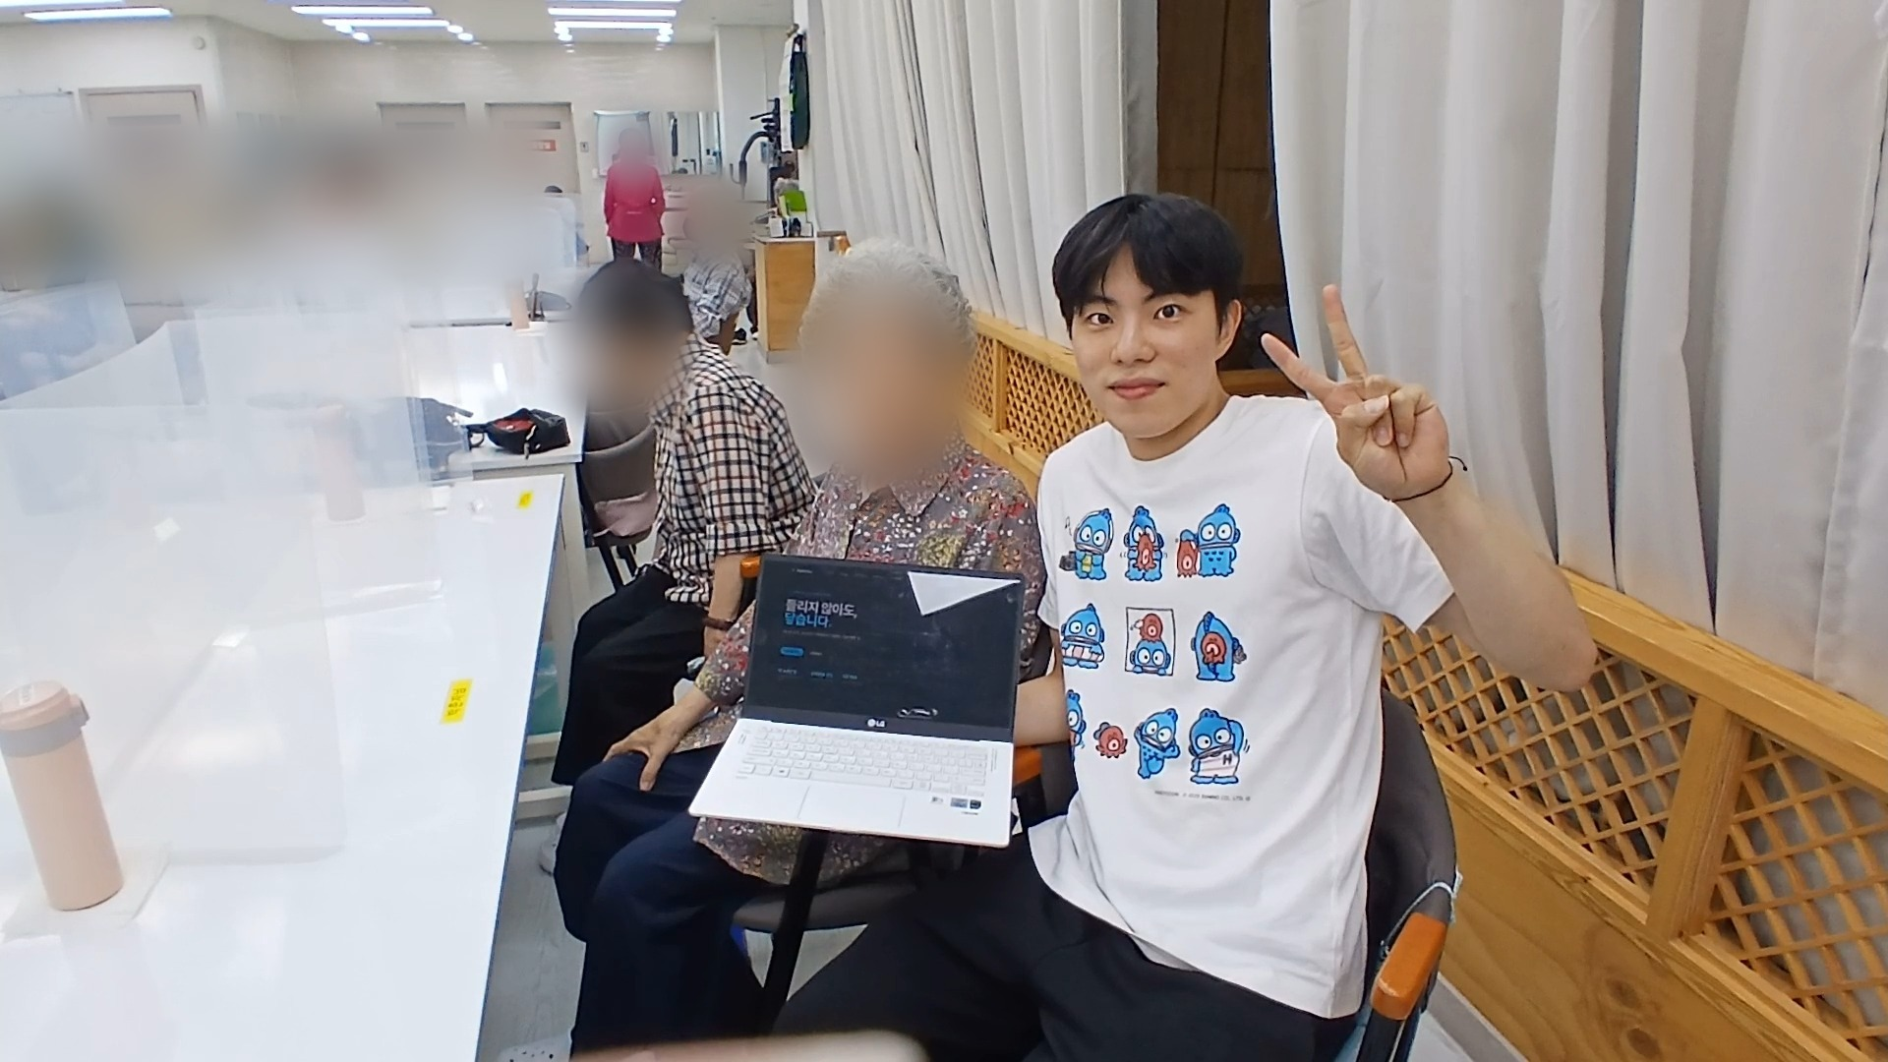
K-디지털 챌린지 · 넷 챌린지 캠프 시즌 13 · 최종평가
들리지 않아도,
닿습니다
SignBridge — KOREN 기반 재난정보 한국수어(KSL) 양방향 AI 통역 서비스
받기(재난문자 → 수어) · 묻기(수어 → 한국어·음성·길 안내) · 통신이 끊겨도 동작
팀 닿다
김주형(팀장) · 류다영 | 영남대학교 컴퓨터공학과
복지관 파일럿 시연 현장

Slide 2
목차
02
최종결과보고서 목차 그대로 — 각 장 아래에 해당 심사항목을 적었습니다
Ⅰ
Ⅱ
Ⅲ
Ⅳ
서론
추진 내용과 범위
진행 내용 및 결과
결론
필요성·독창성 25
개발구현 30 · KOREN 20
개발구현 30 · KOREN 20
완성도 25
· 개발 목적 및 필요성
· 개발 목표 · 4개 에이전트
· 최종 결과물(화면·구현 난이도·모델)
· 최종 결과물과 다음 단계
· 동일·유사 아이디어 대비 차별성
· KOREN 3계층 설계 · 송출 시퀀스
· KOREN 활용 결과 · 대역폭 분석
· 앱 5종 · 논문 완료 · 스마트 글래스
· 역할 분담 · 단계별 일정
· 멘토 의견 반영
· 상용화 추가 개발 8항목
· 시험·검증(정량 10 · 정성)
· 기대 효과
오늘 드릴 말씀
한쪽만 되면 방송이고, 양쪽이 되어야 대화입니다. 받는 방향과 묻는 방향을 모두 만들었고,
KOREN에서 학습해 통신이 끊긴 기기 안에서 돌아가게 했으며, 복지관 두 곳에서 당사자에게 확인했습니다.
닿다 · SignBridge · 한국수어 양방향 번역

Slide 3
Ⅰ. 재난 정보는 농인에게 도착하지 않습니다
03
개발 목적 및 필요성
약 44만 명
5%
단방향
오프라인
언어가 다르다
통역이 없다
되물을 수 없다
통신이 먼저 끊긴다
등록 청각장애인 약 44만 명(보건복지부, 2024). 한국수어는 어순·문법이 다른 독립 언어 — 한국어로만 오는 재난문자는 '외국어로 온 경고문'입니다.
방송 수어통역 의무편성은 자막(100%)의 5% 수준. 심야·동시다발 재난에 사람 통역사 배치로는 감당할 수 없습니다.
기존 수어 서비스는 '보여 주기'에 집중. "가까운 대피소가 어디냐"를 되물을 수단이 없었습니다.
재난 때가 곧 오프라인. 서버 의존 번역은 가장 필요한 순간에 멈춥니다.
그래서 이 과제의 목적은 세 가지입니다
1. 재난 정보를 즉시 한국수어 아바타로 전달
2. 농인의 수어 질문을 인식해 한국어·음성·위치 기반 답으로 되돌림
3. KOREN 연구망 자원으로 학습하고, 통신이 끊겨도 기기 안에서 동작
닿다 · SignBridge · 한국수어 양방향 번역
심사항목 · 필요성·독창성 25점

Slide 4
Ⅰ. 기존 방식과 무엇이 다른가
04
동일·유사 아이디어 대비 차별성 (보고서 표 1)
구분 | 기존 방식·유사 서비스 | SignBridge
전달 방향 | 수어로 보여 주기(단방향) | 받기 + 묻기(양방향) — 수어 질문 → 의도 판정 → 수어·지도로 답
데이터 | 사람이 만든 애니메이션, 소수 정형 문장 | AI Hub 실제 농인 수어자 키포인트 12,833종 동작 사전
동작 환경 | 서버·방송망 의존 | 브라우저 단독 추론, 비행기 모드에서도 동작(PWA)
번역 범위 | 정형 문장(일기예보 등) 위주 | 재난문자·행동요령·창구 대화·일상회화·길찾기 5개 영역 실측
검증 | 화면 확인 위주 | 오역 회귀 156건·재생 확인 2,388개 등 자동 검사로 '조용한 실패'를 잡음
개인정보 | 영상 업로드 필요 | 영상은 기기 밖으로 나가지 않음(관절 좌표만 처리)
1. 양방향
2. 오프라인
3. 틀렸을 때의 피해로 판단
4. 부족한 GPU에 맞춘 설계
같은 155차원 특징 정의로 학습·추론을 묶어 농인이 '묻는 쪽'이 되는 앱
인식 20MB · 번역 30MB · 동작 사전 · 전국 장소를 기기에 저장, 타일 없는 SVG 지도
행동요령은 학습 모델 대신 검증된 사전 경로 — 부정어·방위어 오역을 회귀 검사로 차단
H200 MIG(연산 약 29%)에서 6.3M 랜드마크 트랜스포머로 13,576종 — 영상의 약 1/2,000
닿다 · SignBridge · 한국수어 양방향 번역
심사항목 · 필요성·독창성 25점

Slide 5
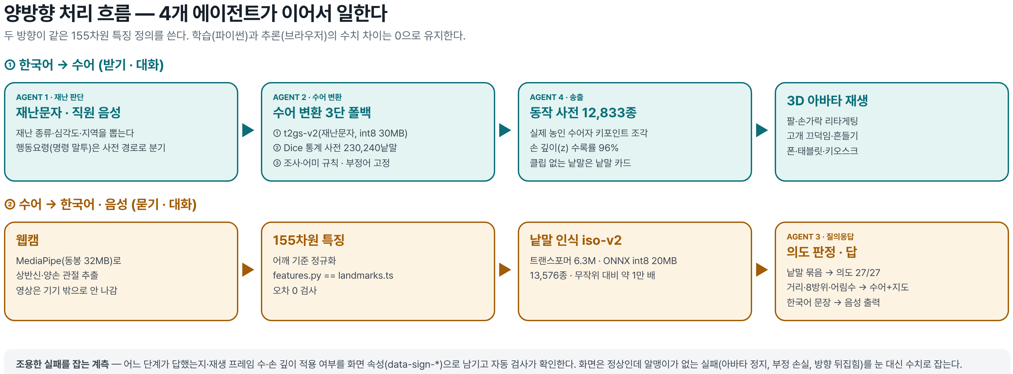
Ⅱ. 4개 에이전트가 양방향을 처리합니다
05
개발 목표 · 그림 1 양방향 처리 흐름
실데이터 기반 수어 낱말 인식
당사자 화면 + 오프라인
수어자 분리 평가 — 처음 보는 수어자에게도 일반화
받기·묻기·대화·사전, 키오스크 — 통신 없이 인식·번역·길 안내
한국어→수어: 재난문자는 학습 모델
KOREN 자원 활용
그 밖의 영역은 통계 사전·규칙으로 오역 최소화
AI Cloud 학습 · HPC 전처리 설계 · KOREN VM 상시 서버
닿다 · SignBridge · 한국수어 양방향 번역
심사항목 · 개발구현 30점

Slide 6
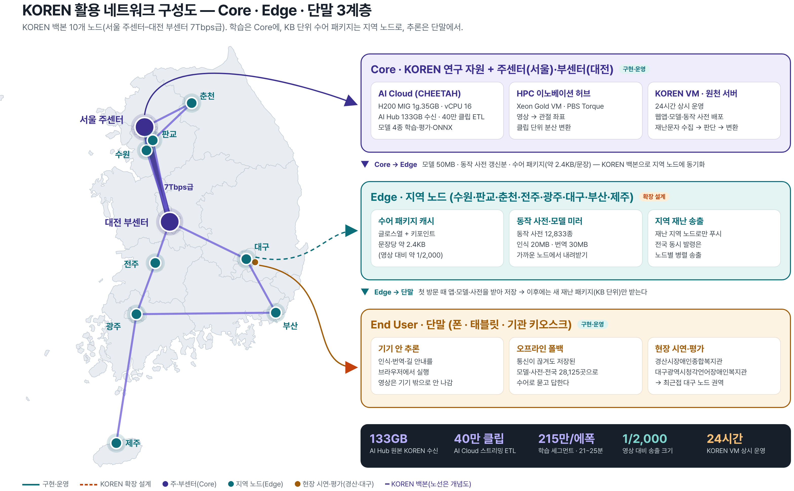
Ⅱ. 무거운 것은 연구망 안에, 가벼운 것만 밖으로
06
KOREN 활용 네트워크 구성도 — Core · Edge · 단말 3계층 설계 (그림 2)
1. 무거운 것은 Core에
원본 133GB 수신·ETL·학습·평가는 KOREN Core(AI Cloud·HPC) 안에서만
2. 가벼운 것만 망으로
밖으로 나가는 것은 모델(20MB·30MB)과 수어 패키지(약 2.4KB/문장)뿐
3. 재난 지역 가까이에서
지역 노드 8곳을 Edge로 — 재난 지역 노드로만 푸시, 노드별 병렬 송출
4. 끊겨도 동작
단말은 모델·사전·전국 장소를 저장, 망 단절 시 혼자 인식·번역·길 안내
시험 범위 — 학습·평가: KOREN AI Cloud 실수행 · 3계층 송출: 설계 완료·이론값 산정(멘토 권고에 따라 명시) · 서비스 시험: 상용 인터넷망과 오프라인 로컬 환경
닿다 · SignBridge · 한국수어 양방향 번역
심사항목 · KOREN 활용도 20점

Slide 7
Ⅱ. 재난 한 건이 발령되면
07
재난 발령 → 수어 표출 송출 시퀀스(설계, 그림 3) · KOREN 망·자원 배치(표 2)
발령
Core
백본
Edge
단말
계층 | KOREN 자원 | 맡는 일 | 상태
Core | AI Cloud (H200 MIG) | 원본 수신 · ETL · 학습 · 평가 · ONNX | 구현
Core | HPC 이노베이션 허브 | 영상 → 관절 좌표 분산 변환 | 잡 스크립트 구현
Core | KOREN VM | 웹앱·모델·동작 사전 원천 배포, 재난문자 → 수어 변환 | 상시 운영
Edge | 지역 노드 8곳 | 수어 패키지 캐시 · 동작 사전 미러 · 지역 송출 | 확장 설계
단말 | 폰·태블릿·키오스크 | 기기 안 인식·번역·길 안내 · 오프라인 폴백 | 구현·검증
재난문자
수신
KOREN VM
종류·지역 판단
수어 패키지 생성
KOREN 망
해당 지역
노드로만
지역 노드
캐시·송출
아바타 재생
되묻기 판정
›
›
›
›
패키지는 문장당 약 2.4KB — 영상이 아니라 동작 좌표만 보냅니다 (설계, 그림 3)
1
KOREN VM이 재난문자 수신 → 종류·지역 판단 → 수어 패키지 생성
2
KOREN 백본으로 해당 지역 노드에만 전송 (전국 동시 발령은 노드별 병렬)
3
노드 → 가까운 단말, 단말은 저장된 동작 사전으로 아바타 수어 재생
4
농인이 되물으면 의도 판정·위치 기반 답은 단말에서 — 최신 대피소 정보만 Edge→Core 조회
닿다 · SignBridge · 한국수어 양방향 번역
심사항목 · KOREN 활용도 20점

Slide 8
Ⅱ. 역할 분담과 단계별 일정
08
참여구성원의 역할(표 4) · 단계별 세부 구현 계획과 진행 결과(표 5)
단계 | 기간 | 계획 | 결과
1단계 | 7월 | 데모 웹앱 · 아바타 리타게팅 · 규칙 변환 MVP | 완료
2단계 | 8월 상순 | KOREN AI Cloud 구축 · AI Hub 수신 · ETL | 완료(133GB · 40만 클립)
3단계 | 8월 중순 | 번역·인식 학습 · 브라우저 배포 · 양방향 | 완료 + 계획 외 추가 (오프라인·창구 대화·묻기)
4단계 | 8월 하순~9월 | 연속 인식 · 일상어휘 · 당사자 평가 | CTC 학습 완료(적용 보류) 당사자 평가 실시
5단계 | 10월 | KOREN 상시 서버 · 현장 시연 준비 | KOREN VM 상시 운영
김주형 (팀장)
과제 총괄 · AI 모델 · KOREN 인프라 · 앱 핵심 기능
KOREN AI Cloud·HPC·VM 구축·운영, AI Hub 133GB 수신·ETL, 모델 4종 설계·학습·경량화, 브라우저 추론·아바타 리타게팅, 현장 시연 진행
류다영
서비스 기획 · 당사자 화면(UX) · 품질 검수 · 대외 협력
화면 4종·키오스크 흐름 기획, 복지관 섭외·현장 시연·당사자 평가 진행, 오역 회귀 156건 구축 지원, 보고서·발표·시연 영상
닿다 · SignBridge · 한국수어 양방향 번역
심사항목 · 개발구현 30점

Slide 9
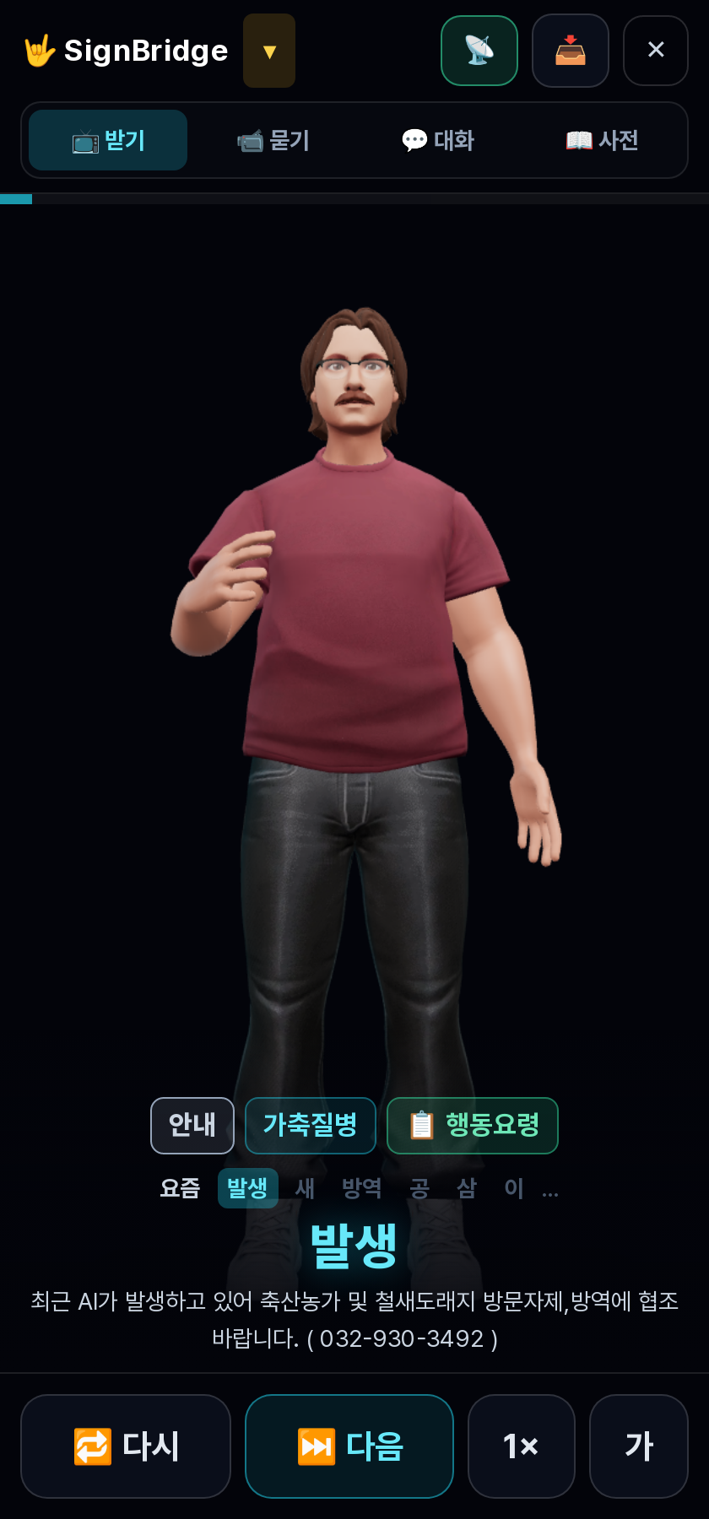
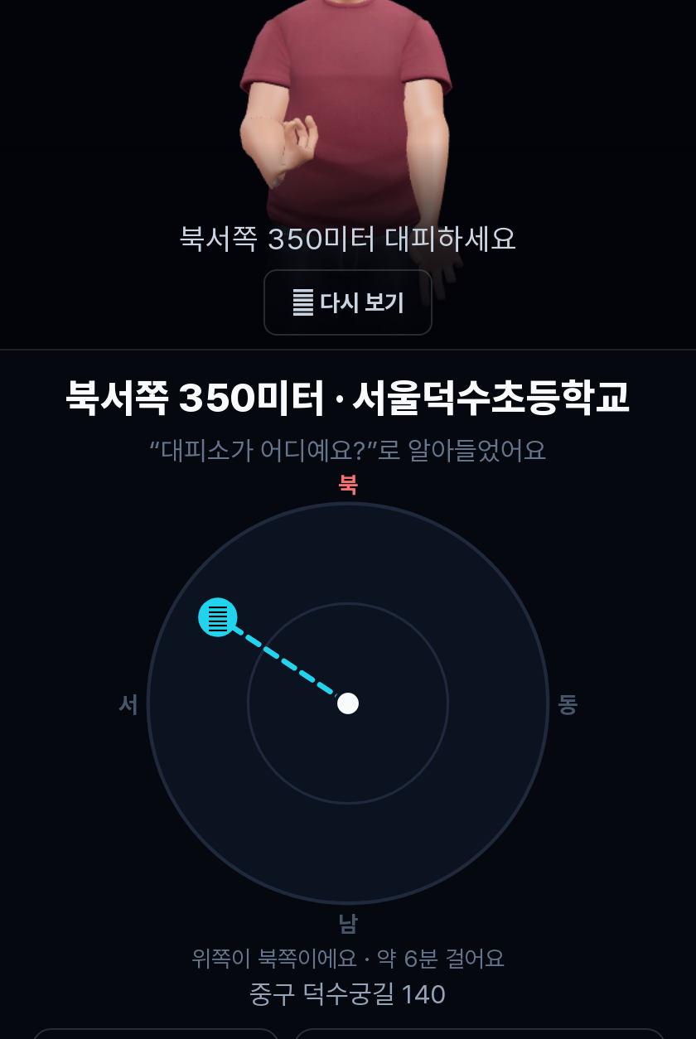
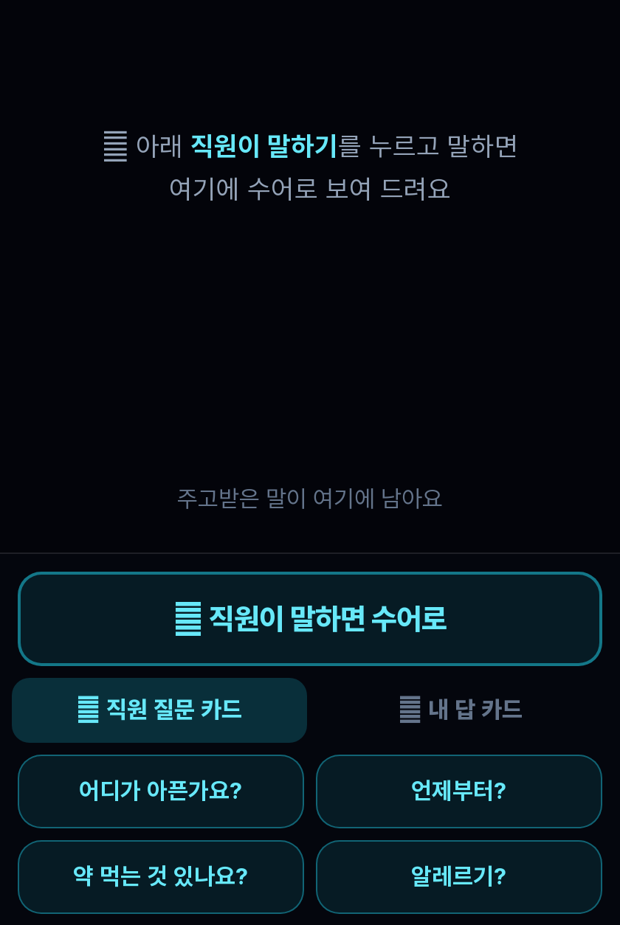
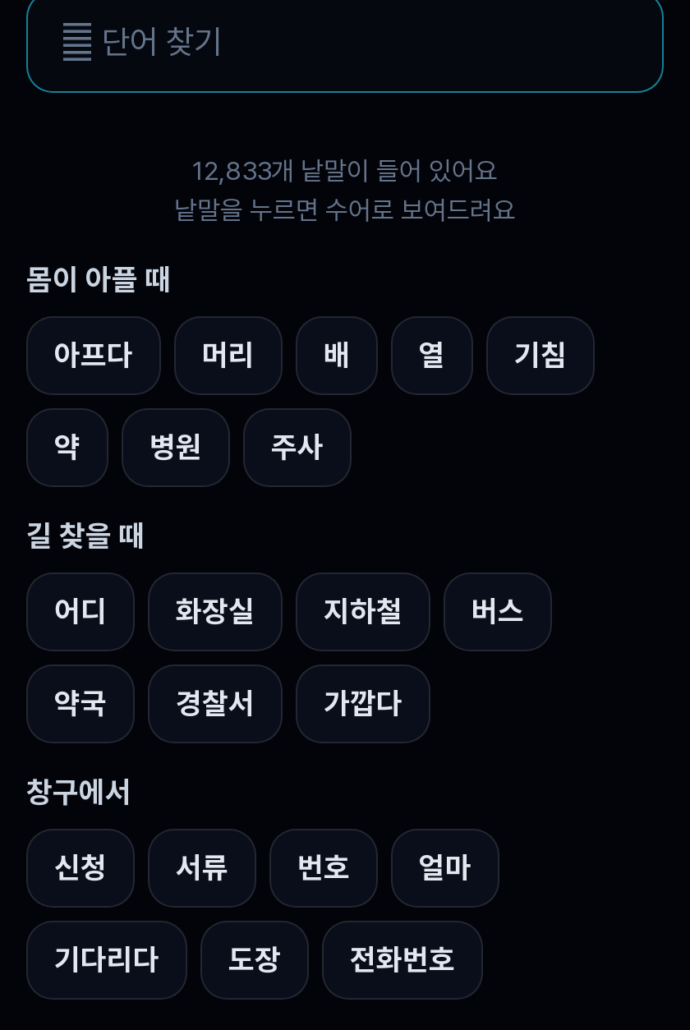
Ⅲ. 최종 결과물 — 당사자 화면 4종
09
받기 · 묻기 · 대화 · 사전 (그림 5) — 키오스크 모드 · PWA 오프라인
받기
묻기
대화
사전
재난문자 → 아바타 수어
수어로 묻고 방향·거리·지도로 답
직원 음성 → 자막+수어, 농인 답 → 음성
낱말 검색 · 동작 확인
공개 주소 biocode67.github.io/signbridge · KOREN VM 상시 데모 서버
닿다 · SignBridge · 한국수어 양방향 번역
심사항목 · 개발구현 30점

Slide 10
Ⅲ. 구현 난이도 — 어려웠던 문제와 푼 방법
10
개발 수행 현황 · 하드웨어/소프트웨어 부분 (보고서 Ⅲ-1) — 새 장비 없이 이미 보급된 기기에서
손 깊이 복원
학습 특징 = 추론 특징
3단 폴백 번역
웹 사전이 버리던 손의 z 좌표를 원본에서 되살림(수록률 96%)
파이썬 학습 코드와 브라우저 추론 코드의 155차원 특징을 직접 대조
학습 모델은 재난문자에만 → 23만 낱말 통계 사전 → 조사·어미 규칙
손가락 뼈 길이 변동 22%↓
(0.182 → 0.142)
오차 0 유지
'검증 95%인데 웹캠 0%' 차단
틀렸을 때 피해가 큰 문장은
검증된 경로로
손가락 굽힘 재현
없는 낱말은 카드로
안전한 길 안내
뿌리→끝 직선거리 ÷ 마디 합(줄자 비율)을 해부학 비율로 마디에 배분
수어 클립이 없는 낱말(처방전·번호표 등)은 낱말 카드로 표시
8방위·어림수 거리로 답하고, 15km를 넘는 장소는 '없어요'로 답함
투영 오차에 강하고
사람 손 자세만 생성
정보 손실 없이 전달
걸어서 못 가는 곳을
가리키지 않음
하드웨어 — 별도 장비를 만들지 않았습니다
입력: 기기 내장 카메라(수어 인식)·마이크(직원 음성) · 출력: 화면(3D 아바타·자막·방향 지도)·스피커(농인의 답 → 음성) · 키오스크: 태블릿 대화 화면 시작·큰 글씨·5분 무조작 시 자동 초기화 · 영상은 기기 밖으로 나가지 않습니다.
닿다 · SignBridge · 한국수어 양방향 번역
심사항목 · 완성도 25점

Slide 11
Ⅲ. 학습 모델 4종과 적용 판단
11
학습 모델과 성능(표 6) — 측정 후 '안 쓰는 판단'도 결과입니다
모델 | 구조·크기 | 성능(측정값) | 앱 적용
iso-v2 단어 인식 | 랜드마크 트랜스포머 6.3M ONNX int8 20MB · 13,576종 | 무작위 대비 약 1만 배 어휘 커버리지 98.9% · 수어자 격차 0.05%p | 적용
t2gs-v2 한국어→글로스 | 음절 seq2seq 23.3M int8 30MB | 통계 사전 대비 BLEU +45% · 글로스 F1 약 3배 int8 경량화 후 품질 저하 없음 | 재난문자에 적용
ctc-v1 연속 인식 | CTC · 8,147종 | 학습 완료(학습 135,446 · 검증 6,617클립) 디코딩 파이썬↔브라우저 100% 일치 | 후속 적용 (iso-v2와 병행 검증)
g2ts-v1 글로스→한국어 | seq2seq | 재난 문장에서 사람 번역과 글자까지 일치 | 후속 적용 (재난 도메인 우선)
AI Hub 원본
ETL
학습 4종
경량화
앱 탑재
안전이 먼저 — 측정 후 적용 범위 결정
재난 서비스는 틀린 수어가 더 위험합니다. 모든 모델을 측정으로 먼저 검증하고, 검증을 통과한 iso-v2·t2gs-v2를 앱에 탑재했습니다. 연속 인식·역번역은 재난 도메인 검증 후 단계적으로 적용합니다.
133GB 수신
›
40만 클립
›
KOREN AI Cloud
H200 MIG
›
int8 · ONNX
›
브라우저 안 추론
닿다 · SignBridge · 한국수어 양방향 번역
심사항목 · 개발구현 30점

Slide 12
Ⅲ. KOREN 연동 및 활용 결과
12
시험 환경 — 무엇을 어디서 시험했나(표 7) · 자원별 활용 결과(표 8)
구분 | 수행 환경 | 비고
데이터 수신 · 학습 · 평가 | KOREN AI Cloud (실제 사용) | AI Hub 133GB 수신, 모델 4종 학습·평가
전처리 분산(HPC) | KOREN HPC 이노베이션 허브 | 잡 스크립트 구현·교육 이수, 대량 실행은 다음 단계
서비스 배포 · 기능 시험 | 상용 인터넷망(GitHub Pages) · KOREN VM | 폰·태블릿·키오스크 실조작 자동 검증
현장 시연 · 당사자 평가 | 로컬(노트북, 통신 없이 실행) | 경산·대구 복지관
Core–Edge–단말 3계층 송출 | 설계 완료 · 이론값 산정 | 서비스 시험은 상용망·오프라인 로컬에서 수행
AI Cloud (CHEETAH)
HPC 이노베이션 허브
KOREN VM
H200 MIG 1g.35GB · vCPU 16 · RAM 128Gi
Xeon Gold VM · PBS Torque
NOC 발급 SSH
133GB 수신 · 스트리밍 ETL 40만 클립 · 모델 4종 학습 · 에폭당 215만 세그먼트(21~25분)
8/5 교육 이수 · 샤딩 옵션·PBS 잡 스크립트 구현 — 다각도 영상 MediaPipe 재추출용
9월부터 상시 데모 서버 — 웹앱(PWA)·모델·동작 사전·장소 목록 원천 배포
KOREN 자원에 맞춘 설계 — H200 MIG 연산 특성에 최적화
영상 CNN 대신 가벼운 랜드마크 트랜스포머를 골라, 원본 영상(수백 GB) 대신 랜드마크 팩(프레임당 약 0.5KB)과 모델만 옮기도록 설계했습니다.
닿다 · SignBridge · 한국수어 양방향 번역
심사항목 · KOREN 활용도 20점

Slide 13
Ⅲ. 같은 회선에 몇 명을 동시에 태울 수 있나
13
KOREN 대역폭 분석 — 400Gbps 지역 노드 회선 기준 (이론값, 표 9 · 그림 7)
400Gbps 회선 1개로 동시에 받을 수 있는 사람
시나리오 | 수어 영상 | SignBridge
1인당 필요 대역폭 | 2 Mbps | 57.6 kbps
대전 노드 1만 명 동시 수신 | 20 Gbps | 0.58 Gbps
400Gbps 회선 1개 동시 수용 | 약 20만 명 | 약 690만 명
단말 1만 대 모델 사전 배포(880GB) | 상용 1Gbps 약 2시간 | KOREN 400Gbps 17.6초
수어 영상
약 20만 명
SignBridge
약 690만 명
대전 노드에서 1만 명이 동시에 받을 때 필요한 대역폭
수어 영상
20 Gbps
SignBridge
0.58 Gbps
단말 1만 대에 모델 사전 배포(880GB)
상용 1Gbps
약 2시간
가정: 재난문자 1건(3문장, 7.2KB)을 1초 안에 전달
KOREN 400Gbps
17.6초
35배
99.95%
17.6초
영상 대비 동시 수용
송출 데이터 절감
단말 1만 대 사전 배포
※ 400Gbps 지역 노드 회선 용량 기준 산정값(이론값)
닿다 · SignBridge · 한국수어 양방향 번역
심사항목 · KOREN 활용도 20점

Slide 14
Ⅲ. KOREN 설계 대비 구현 현황
14
Core와 단말은 구현·운영 중 · Edge 송출은 설계 완료 (표 10)
설계 요소 | 구현·운영한 것 | 다음 단계
Core · AI Cloud | 133GB 수신, 40만 클립 ETL, 모델 4종 학습, 에폭당 215만 세그먼트(21~25분) | —
Core · HPC | 샤딩 옵션 · PBS 잡 스크립트 구현, 활용 교육 이수 | 다각도 영상 MediaPipe 재추출 분산 실행
Core · KOREN VM | 상시 데모 서버 운영(웹앱·모델·동작 사전 원천 배포) | 재난문자 자동 수신 연동(공공데이터 키 필요)
Edge · 지역 노드 | 수어 패키지 형식(글로스+키포인트, 약 2.4KB/문장) 확정 — 영상의 약 1/2,000 | 지역 노드 미러 배치 · 다지점 송출 종단 지연 실측
단말 | 기기 안 추론 · 오프라인 폴백 · 폰/태블릿/키오스크 실조작 검증 | —
파일럿 시연이 곧 '끊겨도 동작'의 실증이었습니다
경산·대구 복지관에서 네트워크 없이 노트북 로컬 실행으로 시연을 마쳤습니다 — 설계 원칙 4.(단말 단독 경로)를 현장에서 확인했습니다.
두 복지관은 모두 KOREN 대구 노드 권역으로, Edge 설계가 적용되면 이 지역 단말은 대구 노드에서 수어 패키지를 받습니다.
닿다 · SignBridge · 한국수어 양방향 번역
심사항목 · KOREN 활용도 20점

Slide 15
Ⅲ. 멘토 의견에 따른 개선사항
15
받은 의견과 반영 내용 (표 11)
일자 · 멘토 | 받은 의견 | 반영 내용
7/23 KOREN 자원 활용 미팅 | AI Cloud·HPC·VM 활용, 과제 기간 중 반드시 활용 | 자원별 역할 분담 — AI Cloud 학습 · HPC 전처리 · VM 상시 데모
8/5 HPC 교육 | VM 구성, PBS Torque, 분산 작업 제출 | 영상→랜드마크 HPC 분산 설계, 샤딩·PBS 잡 스크립트 구현
8/7 AI Cloud 교육 | 워크스페이스·볼륨 운영, MIG 연산 특성 | 볼륨 운영 원칙 수립, MIG에 맞춰 랜드마크 트랜스포머 채택
지도교수(컴퓨터공학) | 수치 신뢰성, 실데이터 검증, 실시간성·경량화 | 수어자 분리 평가 고정, 처음 보는 수어자 13명 이중 평가, 브라우저 단독 추론
지도교수(사회복지학) | 문해력 편차 고려, 텍스트 중심 지양, 당사자 검증 | 한국어 최소화 화면, 복지관 2곳 시연(8월) · 당사자 평가(9~10월)
10/18 멘토 보고서 검토 | 3계층 실시험 여부 명시, 대역폭 관점, 지표 10개 핵심화, 상용화 보강 | 시험 환경 표, 노드 회선 대역폭 분석, 핵심 지표 10개, 상용화·기대효과 표
중간평가 이후 자체 점검 | KOREN 활용이 학습에 치우침 — 송출 단계 활용을 보일 것 | Core·Edge·단말 3계층 설계, VM 상시 운영, 수어 패키지 형식 확정
닿다 · SignBridge · 한국수어 양방향 번역
심사항목 · 완성도 25점

Slide 16
Ⅲ. 핵심 정량 평가 지표 10
16
정확도 5 · 속도 2 · KOREN 3(이론값) — 모두 저장소의 측정 스크립트가 다시 계산한 값 (표 12)
100%
100%
+45%
100%
0.05%p
1. 오역 회귀 통과율
2. 행동요령 표현률
3. 번역 BLEU 향상
4. 수어 의도 판정
5. 새 수어자 성능 격차
156/156 must/never
목숨이 걸린 문장
학습 모델 vs 통계 사전
27/27 · 오검출 0
13명 · 사실상 차이 없음
144ms
18ms
99.95%
690만 명
17.6초
6. 문장 번역 속도
7. 수어 인식 추론
8. 송출 데이터 절감
9. 노드당 동시 수용
10. 단말 1만 대 배포
브라우저 1스레드 int8
브라우저 ONNX 1회
문장당 2.4KB · 이론값
영상의 35배 · 이론값
880GB · 이론값
정확도
속도
KOREN 성능(이론값)
인식은 수어자 분리, 번역은 튜닝에 쓰지 않은 홀드아웃 기준. 13,576종 인식은 무작위 대비 약 1만 배이며, 앱은 후보 5개를 함께 보여 줘 농인이 한 번에 바로잡은 뒤에만 음성으로 내보냅니다.
닿다 · SignBridge · 한국수어 양방향 번역
심사항목 · 완성도 25점

Slide 17
Ⅲ. 화면으로는 안 보이는 실패를 잡습니다
17
도메인별 번역 낱말 표현률(표 13) · 회귀 검사로 막은 실제 사례
156/156
100%
부정 손실
"약을 안 먹었어요" → '약 먹다'
'안'·'못'이 짧은 낱말 규칙에 걸려 버려져 뜻이 뒤집힘 → 안→아니다, 못→못하다 고정
오역 회귀 전부 통과
행동요령 표현률
must / never 문장
목숨이 걸린 문장
방향 오역
'북동쪽' → 'km 지진 크기'
100%
97.5%
방위어를 고정하고 길찾기 검사에 추가
길찾기 표현률
5개 영역 평균 표현률
방위어 고정 후
튜닝 안 한 문장 포함
표현률만으로는 '맞게' 나갔는지 알 수 없어, 한 번이라도 틀렸던 문장 156건을 매 변경마다 다시 검사합니다 — "어디가 아프신지" 같은 함정 문장도 모두 통과합니다.
도메인 오적용
"엘리베이터를 타지 말고 계단으로"
학습 모델이 엉뚱한 글로스 → 목숨이 걸린 행동요령은 사전으로 분기
잘못된 수어는 표현되지 않은 것보다 나쁩니다
농인은 화면의 수어를 믿습니다. 그래서 '틀렸을 때의 피해'로 경로를 정하고, 한 번이라도 틀렸던 문장은 매 변경마다 다시 검사합니다.
닿다 · SignBridge · 한국수어 양방향 번역
심사항목 · 완성도 25점

Slide 18
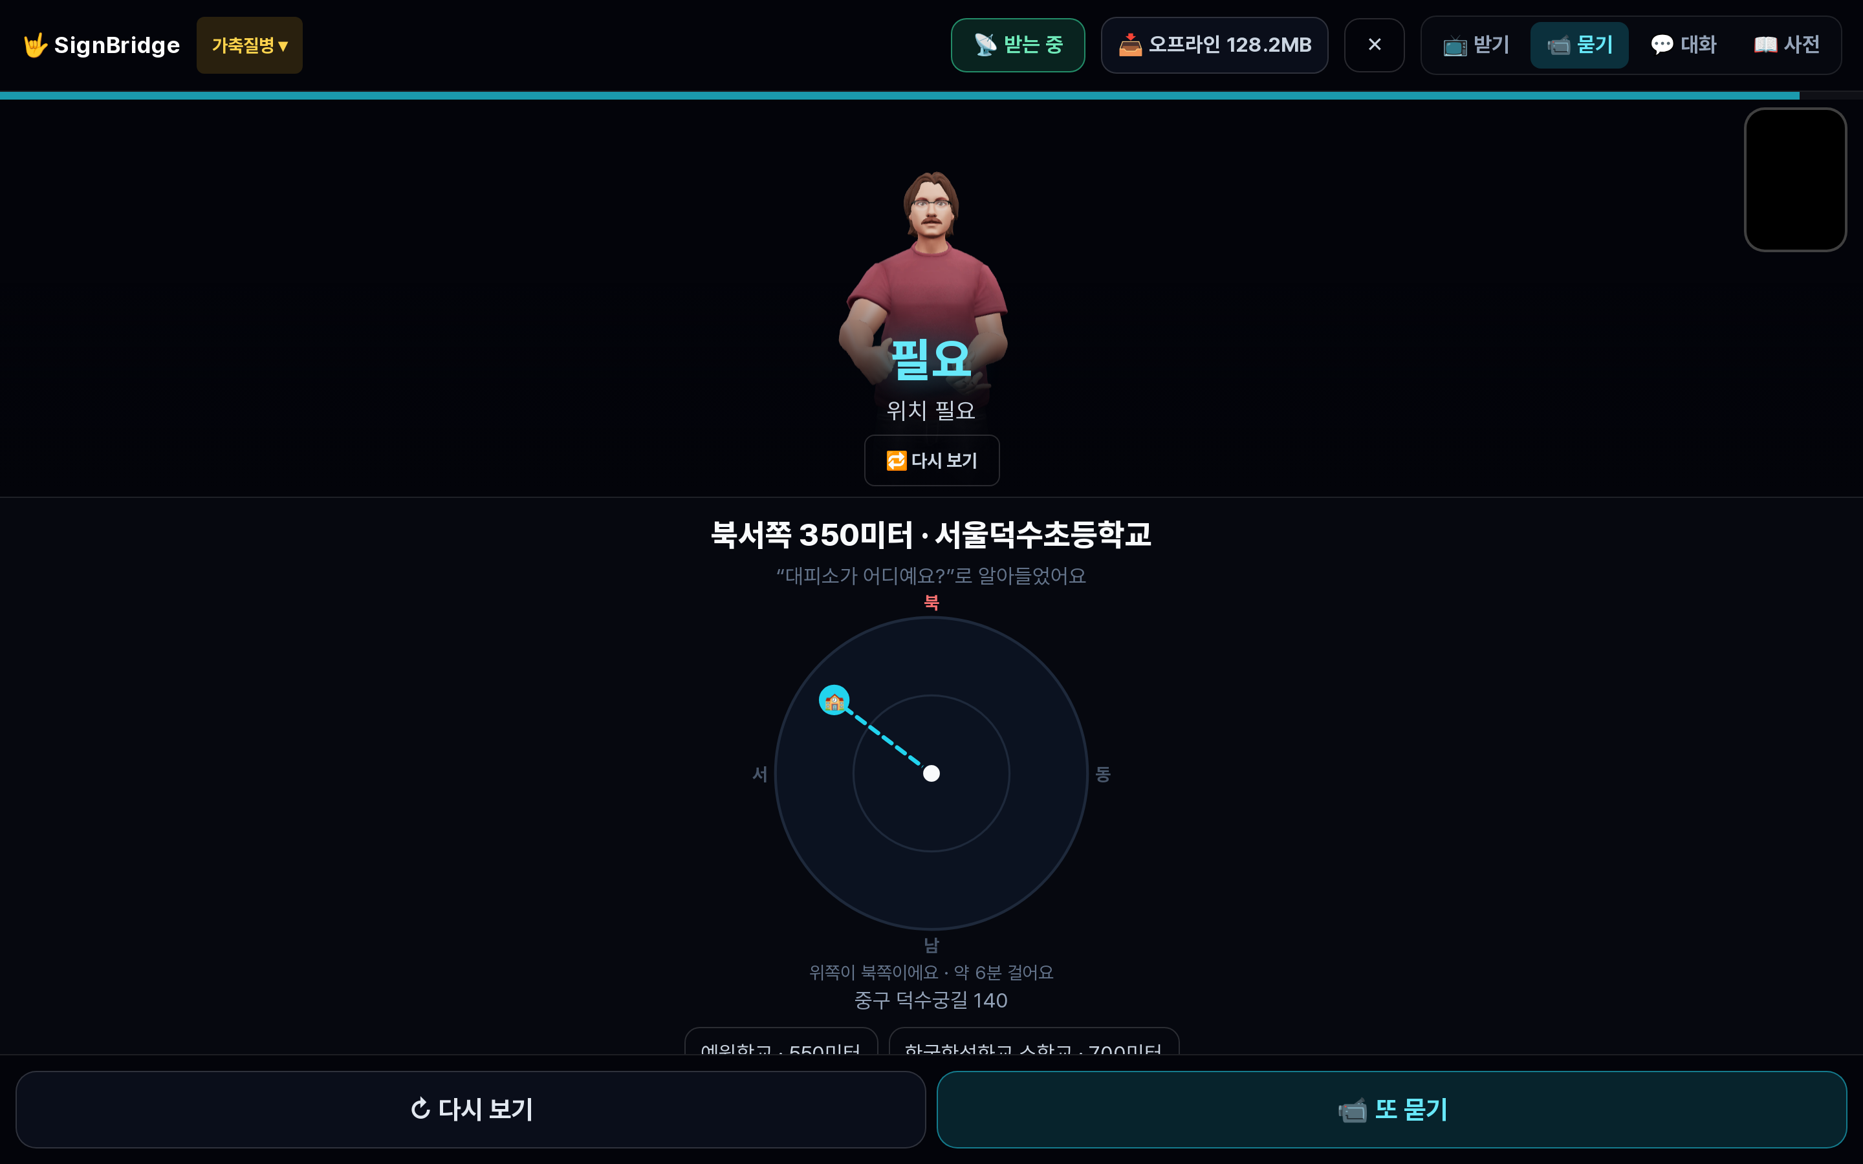
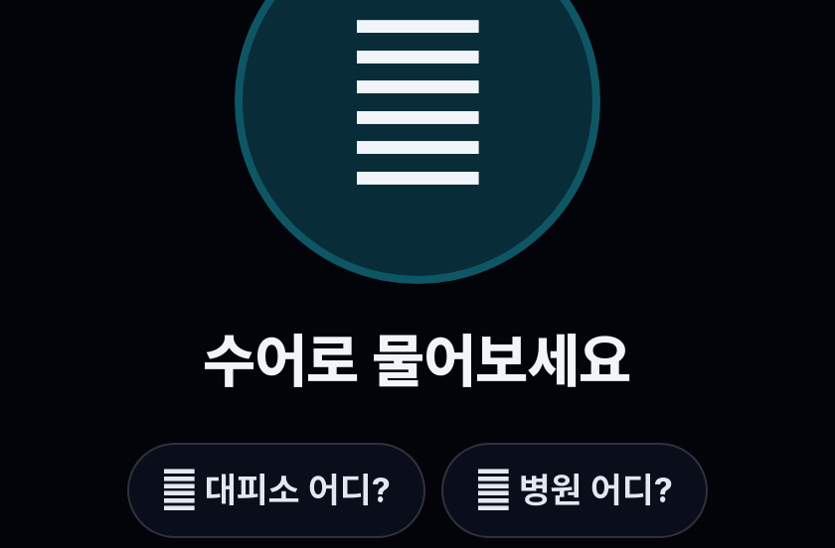
Ⅲ. 자동 시험·검증 체계
18
자동 시험·검증 항목과 결과 (표 14) — 기기별 실조작 검증 포함
검사 | 내용 | 결과
특징 일치 | 파이썬 학습 ↔ 브라우저 추론 155차원 특징 대조 | 오차 0
CTC 디코딩 일치 | 파이썬 ↔ 브라우저 | 3,000판 전부 일치
오역 회귀 | 한 번이라도 틀렸던 문장 must/never | 156건 통과
재생 확인 | 번역 글로스가 동작 사전에 실존·재생되는가 | 371문장 2,388개 전부
의도 판정 | 수어 낱말 묶음 → 의도(오검출 포함) | 27/27
의도 낱말 실존 | 의도 판정 낱말이 인식 클래스에 있는가 | 47/47
재난 갈래 이름 | 재난 갈래별 한국어 이름 | 41/41
길찾기 | 거리·방위·어림수·15km 차단 | 통과
실조작 e2e | 폰·태블릿(가로/세로)·키오스크·오프라인, 버튼 36px 이상 | 통과
데스크톱 · 묻기
폰 · 묻기 시작
닿다 · SignBridge · 한국수어 양방향 번역
심사항목 · 완성도 25점

Slide 19
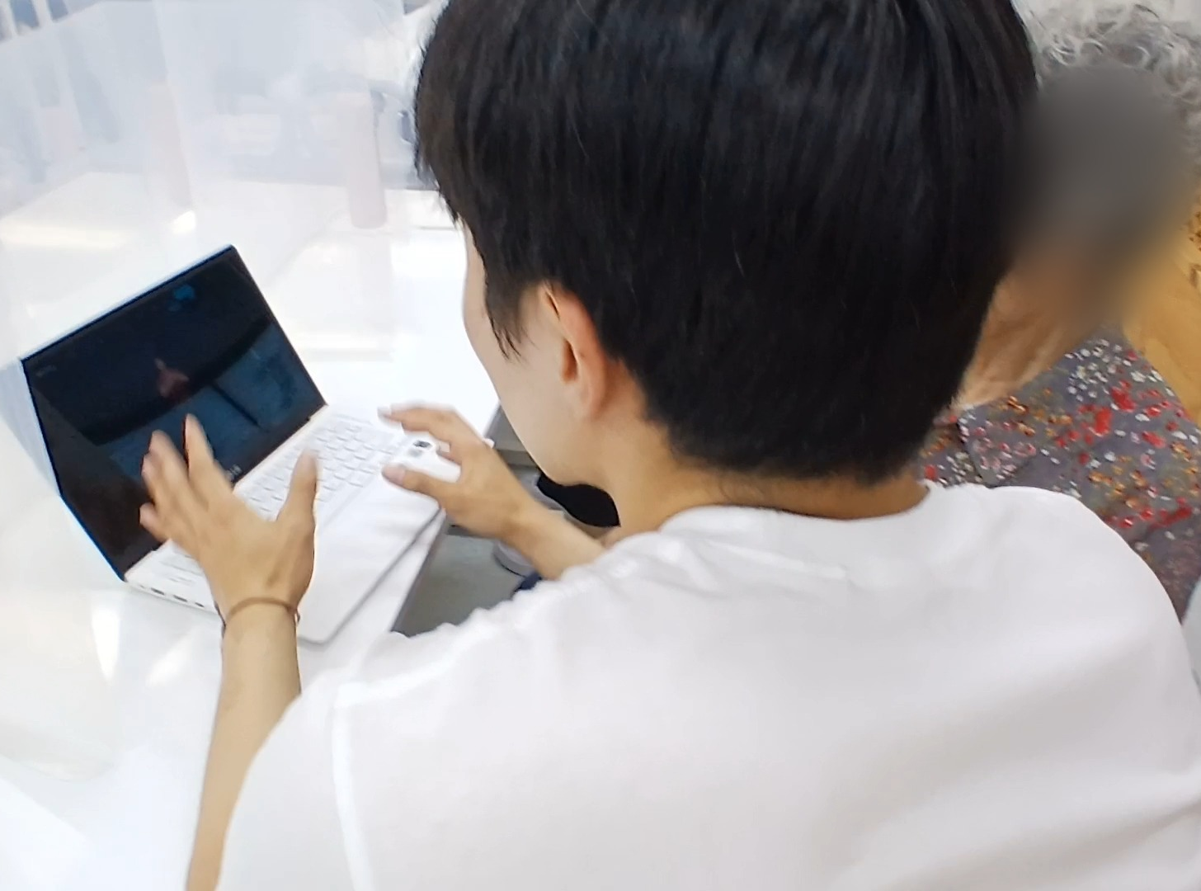
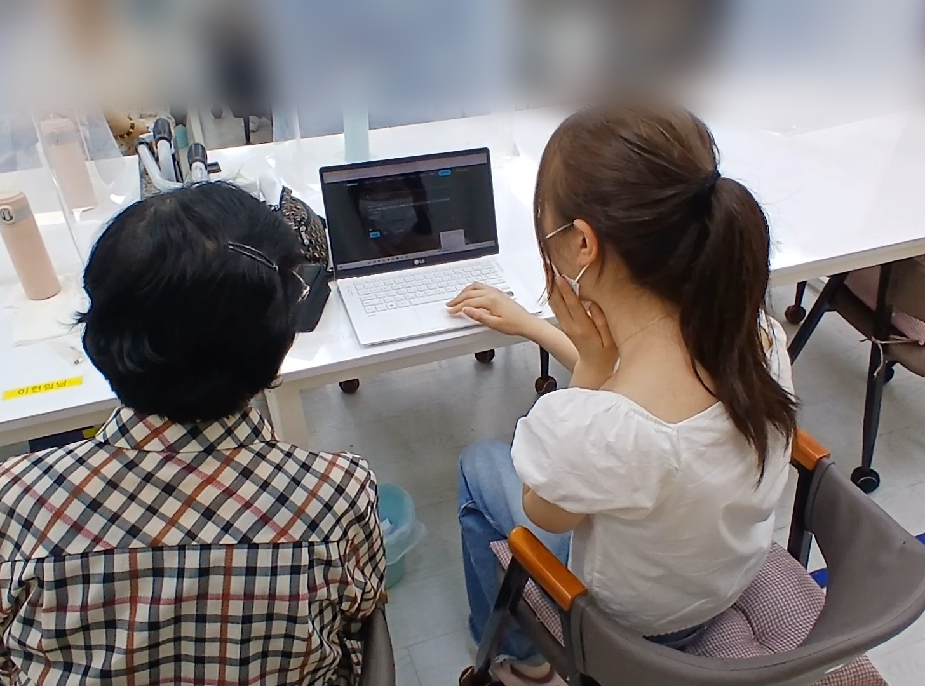
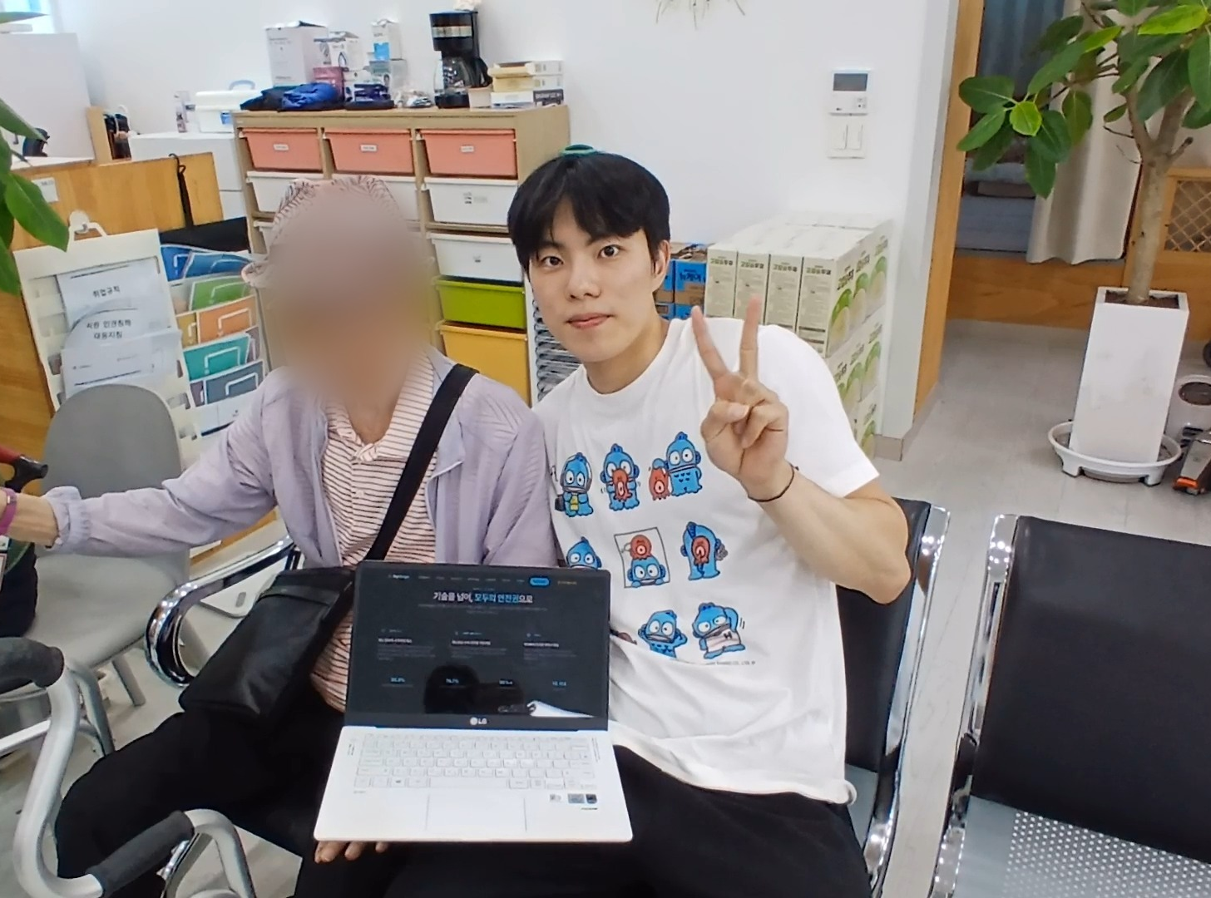
Ⅲ. 복지관 2곳 파일럿 시연 성공 — 당사자가 직접 써 봤습니다
19
경산시장애인종합복지관(8월 파일럿 · 9월 당사자 평가) · 대구광역시청각언어장애인복지관(8월 파일럿)
2곳
100%
5개
복지관 파일럿 시연
오프라인 실행 성공
당사자 평가 항목 반영
평가 항목 | 당사자 반응 → 반영
이해도 | 실제 수어자 동작이라 낱말을 알아보기 쉽다는 평가
사용성 | 방향·거리·지도를 함께 주는 답이 이해를 도움 · 탭 4개로 쉬운 조작
접근성 | '눌러서 묻기'(질문 카드·필담) 경로 → 대화 탭에 반영
현장 적합성 | 별도 네트워크 없이 노트북 로컬 실행으로 시연 완료
자연스러움 | 고개 끄덕임·흔들기 표현 → 아바타에 반영
김주형 — 수어 이용자에게 직접 시연
김주형 — 묻기 화면을 함께 확인
류다영 — 아바타 수어를 함께 보며 확인
김주형 — 4개 에이전트 구조 설명
실제 사용 순서대로 직접 조작
받기 → 묻기('대피소 어디') → 대화(질문 카드·필담) → 화면·글씨 의견
닿다 · SignBridge · 한국수어 양방향 번역
심사항목 · 완성도 25점

Slide 20
Ⅳ. 개발 최종 결과물과 다음 단계
20
서버 없이 기기 안에서 양방향으로 동작하는 앱 + 학습·검증 파이프라인
앱 5종
다음 단계 — 데이터와 경로는 이미 확보했습니다
웹(PWA)·안드로이드·iOS·데스크톱·키오스크 — 받기·묻기·대화·사전 4개 탭
biocode67.github.io/signbridge · KOREN VM 상시 서버 · 오프라인 동작
연속 수어
CTC 모델 학습 완료 → 단어 인식(iso-v2)과 병행 적용
학습 모델
지문자(이름·지명)
iso-v2(13,576종) · t2gs-v2(int8 30MB) 앱 탑재
ctc-v1(연속 인식) · g2ts-v1(역번역) 학습 완료 — 후속 적용
클립 17,000개·지명 1,015종·자모 37종 확인 → 자모 CTC 학습
표정(비수지)
데이터 자산
고개 끄덕임·흔들기 반영 완료 → 마우징·눈썹 순으로 확장
동작 사전 12,833종(손 깊이 포함) · 번역 사전 230,240낱말
전국 장소 28,125곳(대피소 14,134곳)
공식 대피소 목록
전국 대피소 14,134곳 탑재 → 행정안전부 공식 목록 실시간 연동
검증 체계
특징 일치·오역 회귀·재생 확인·의도 판정·길찾기·실조작 e2e
판단 기록(DECISIONS.md)
KOREN Edge
설계 완료 → 지역 노드 미러 배치 · 다지점 송출 실측
닿다 · SignBridge · 한국수어 양방향 번역
심사항목 · 완성도 25점

Slide 21
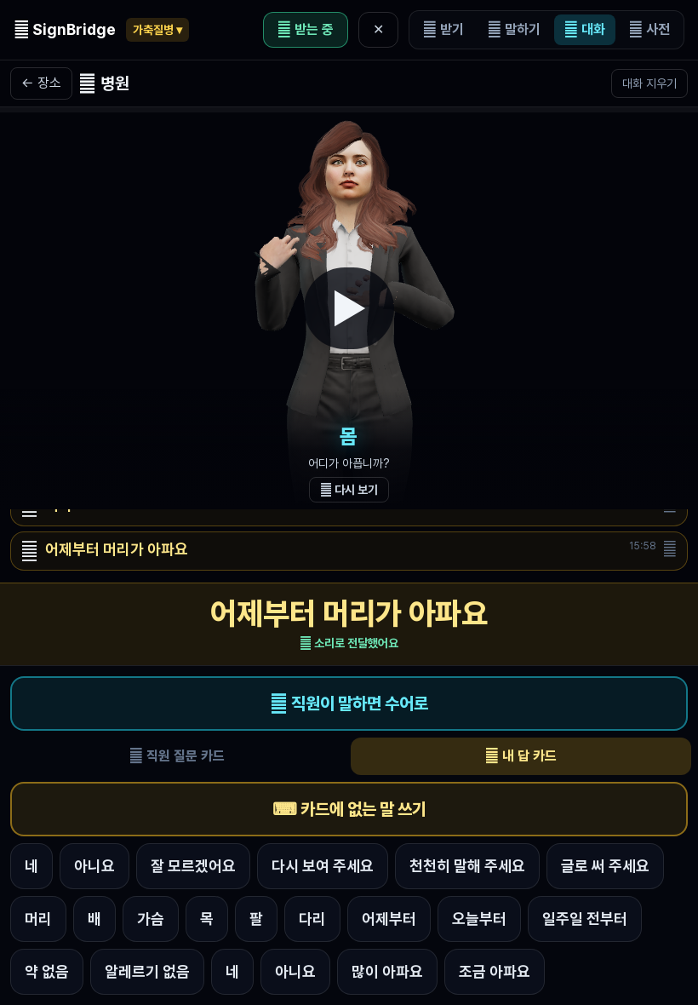
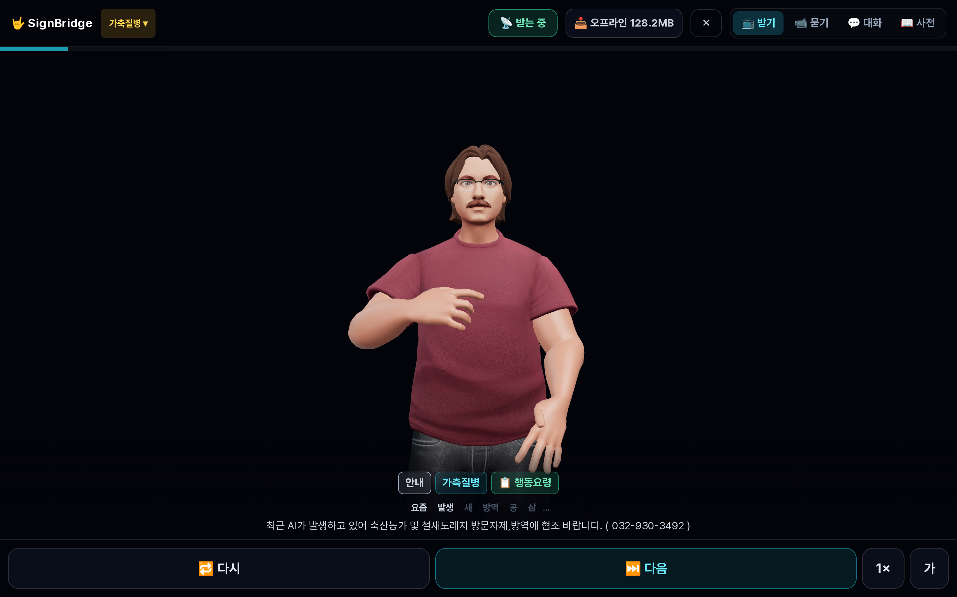
Ⅳ. 같은 코드로 5가지 형태
21
웹 · 안드로이드 · iOS · 데스크톱 · 키오스크 — 하나의 웹앱을 기기별로 패키징, 인식·번역·오프라인 동작이 모두 같습니다
형태 | 구현 내용 | 상태
웹(PWA) | 브라우저 실행 · 홈 화면 설치 · 오프라인 동작 | 운영
안드로이드 | Capacitor로 웹앱 패키징 · 실기기 설치·실행 | 빌드
iOS | Capacitor로 웹앱 패키징 · 실기기 실행 | 빌드
데스크톱 | 설치형 데스크톱 앱 · 복지관 노트북 로컬 실행 | 빌드
키오스크 | 세로 1080×1920 전용 모드 · 큰 버튼 · 실조작 검증 | 검증
데스크톱 · 웹
폰 앱
태블릿
연구 성과 — 학술 논문 작성 완료
SignBridge의 4개 에이전트 양방향 구조 · 기기 안(온디바이스) 인식·번역 · KOREN 대역폭 분석 · 복지관 2곳 파일럿 시연과 당사자 평가를 학술 논문으로 정리했습니다.
과제 결과가 서비스(앱 5종)와 연구(논문) 두 갈래로 남습니다.
닿다 · SignBridge · 한국수어 양방향 번역
심사항목 · 완성도 25점

Slide 22
Ⅳ. 다음 무대 — 스마트 글래스(메타 글래스 등) 적용 준비
22
농인은 두 손으로 수어를 합니다 — 기기를 들지 않아도 되는 화면이 필요합니다
시야 속 수어 아바타
왜 글래스인가
재난문자·안내 방송을 렌즈 안 아바타 수어와 자막으로
폰을 들면 한 손이 묶여 수어가 무너집니다. 시야 안에 수어 아바타·자막·방향이 떠 있으면 두 손은 자유롭고, 눈은 상대를 볼 수 있습니다.
상대 음성 → 자막·수어
창구 직원·구조대의 말을 실시간 자막·수어로 — 대화 탭 기능 이식
20MB · 30MB
방향 오버레이
인식·번역 모델 크기(int8)
'대피소 어디' 답을 화살표·거리로 시야 위에 — 묻기 탭 길 안내 이식
오프라인
기기 안에서 동작
손이 자유로운 입력
글래스 카메라로 상대를 보며 수어 — 인식 모델(13,576종) 그대로 활용
같은 웹 코드
5개 플랫폼과 공유
상태: 적용 준비 중 — 기존 앱의 받기·묻기·대화 기능을 글래스 화면 규격으로 옮기는 작업
닿다 · SignBridge · 한국수어 양방향 번역
심사항목 · 필요성·독창성 25점

Slide 23
Ⅳ. 상용화를 위한 추가 개발 8항목
23
필요한 데이터와 경로는 이미 확인해 두었습니다 (표 17)
영역 | 추가 개발 내용 | 기대 효과
아바타 사실감 | 실사형 아바타·손가락 4마디 리그, 표정 블렌드셰이프, 동작 이음 | 사람 통역사에 가까운 수어 — 신뢰도·이해도
비수지 문법 | AI Hub 원본의 고개·눈썹·마우징 구간 학습 | 의문문·부정 등 표정 문법 반영
연속 수어 인식 | 학습 완료한 CTC 모델을 단어 인식과 병행 적용 | 이어서 하는 수어를 문장으로 인식
지문자 | 자모 37종 CTC 학습(클립 17,000개 확보) | 이름·지명 등 고유명사 입출력
재난 연계 | 행정안전부 재난문자(CBS)·공식 대피소 실시간 연동 | 공식 정보로 즉시 자동 송출
KOREN 실증 | 지역 노드 Edge 미러 배치, 다지점 송출 지연·동시 접속 실측 | 이론값을 실측값으로 검증
플랫폼 | 앱 마켓 정식 배포(빌드 완료), 기관 키오스크 전용 기기, 방송 송출 연동 | 공공기관·방송사 도입
품질 관리 | 농인 당사자 대규모 평가, 수어 전문가 감수 체계 | 지속적인 정확도 개선
닿다 · SignBridge · 한국수어 양방향 번역
심사항목 · 완성도 25점

Slide 24
Ⅳ. 기술 구현에 따른 기대 효과
24
기대 효과 요약 (표 18)
사회적 효과
기술·산업적 효과
재난 정보 접근권 보장
대규모 동시 송출
약 44만 명 청각장애인이 재난문자를 수어로 즉시 — 통역사 배치 없이 자동 변환·송출
같은 회선으로 영상 대비 약 35배 많은 사람에게 — 송출 데이터 99.95% 절감(이론값)
농인이 '묻는' 쪽이 됨
통신 단절에도 동작하는 온디바이스 AI
대피소 방향·거리를 수어로 묻고 답을 받음 — 의도 판정 100%, 오프라인 길 안내
문장 번역 144ms · 인식 18ms, 기기 안 처리
공공 창구의 소통 장벽 해소
KOREN 연구 자원의 공공 서비스 전환 모델
병원·약국·주민센터 키오스크 — 직원 음성 ↔ 수어·음성 대화
Core–Edge–단말 3계층 — 다른 재난·공공 AI 서비스에 그대로 적용
한국수화언어법이 보장하는 정보 접근권의 실질적 구현
확장: 병원·약국·주민센터 공공 창구, 지자체 재난방송·재난문자 연계 송출(B2G), 교통·공공안내 방송, 다른 저자원 언어·접근성 서비스.
닿다 · SignBridge · 한국수어 양방향 번역
심사항목 · 필요성·독창성 25점

Slide 25
한쪽만 되면 방송이고,
양쪽이 되어야 대화입니다.
13,576종
100%
35배
2곳
5종 + 논문
수어 낱말 인식
오역 회귀 · 의도 판정
노드당 동시 수용
복지관 파일럿 성공
앱 플랫폼 · 학술 논문
감사합니다.
닿다 · SignBridge — KOREN 기반 재난정보 한국수어(KSL) 양방향 AI 통역 서비스

